Slide 1
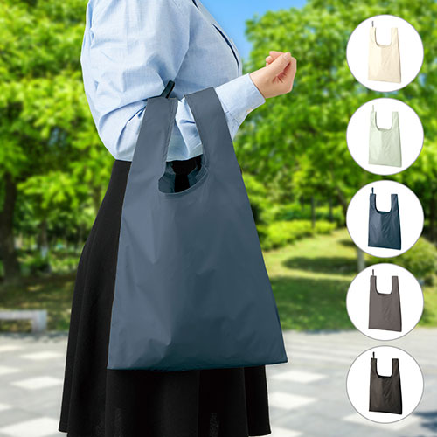
【提案書】
ファインライトポリマルシェバッグ(L)
特徴
スーパーの買い出しにも最適な、しなやかでサラっとした質感のファインライトポリを使ったLサイズのマルシェバッグ。超薄手＆軽量かつ、極小サイズに折り畳めるので常に鞄に忍ばせておけます。
納期
納期スペース
仕様
カラー展開：全5色
素材：ポリエステル
サイズ：本体／約W310×H340（持ち手含む500）（mm） 持ち手／約W50×H160（mm） 折りたたみマチ／約160（mm）
容量：約12L
お見積
お見積りスペース

